Slide 1
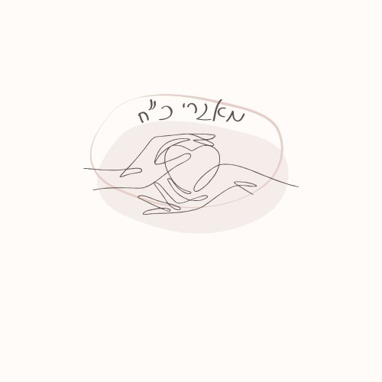
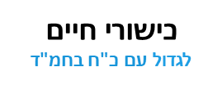
בס"ד
משרד החינוך
מינהל פדגוגי
אגף בכיר שירות פסיכולוגי ייעוצי
כלים ופעילויות לחיזוק כוחות ולניהול שיח רגשי
לתלמידים ולצוות החינוכי
שאלה טובה
מפגש לקראת פסח
צוות חינוכי
Notes:
מפגש זה מיועד לחדר מורים לפעילות קצרה לקראת הפסח (כפתיחה להשתלמות או כפעילות להרמת כוסית).
בפסח מוטיב שאילת השאלות עולה באופן מובהק מתוך ההגדה, כדרך של הבנים להיות שותפים בסיפור יציאת מצרים בליל הסדר.
שאילת שאלות היא כלי מרכזי בעבודת המורה, במהלך השיעור ומחוצה לו.
במפגש זה נעסוק בחיבור בין הדברים וניגע בתפיסה של המורה את מקומה של השאלה, על היבטיה השונים, כפי שהיא מופיעה בהגדה.

Slide 2
"לחם עוני שעונין עליו דברים הרבה,
והיינו שצריך להיות דרך שאלה ותשובה:
הבן שואל מה נשתנה ואביו משיבו ...
וכן במאמר רבן גמליאל מצה שאנו אוכלין על שום מה?
מרור על שום מה ?
ואין אומרים סתם מצה שאנו אוכלין על שום שלא הספיק וכו',
(אלא) רק דרך שאלה ותשובה.
והיינו שבלילה צריך האדם להרגיש בנפשו חדשות, שצריך האדם לראות את עצמו כאילו הוא יצא ממצרים והיינו שאז הרגיש אדם בנפשו הרגש חזק שיצא מן המיצר, וכן צריך כל אדם להרגיש בכל ליל פסח כאילו הוא יצא ממצרים ולא יהיה הדבר אצלו כדבר הרגל לאכול מצה ומרור וכדומה...והיינו שיתעורר האדם מה נשתנה הלילה הזה מכל הלילות שיש שינוי בזה ויצא מההרגל.
ר' צדוק הכהן מלובלין - פרי צדיק ויקרא לחג הפסח אות ב בגמרא (פסחים קט"ו ב)
Notes:
ניתן ללמוד את המקור בזוגות (כ 3-4 דק') או להקריא אותו במליאה ולשאול את הצוות שאלות מנחות כגון:
מה דיבר אליכם/נגע בכם במקור?
מה התחדש לכם?
איך אתם תופסים את הקשר שבין שאילת שאלות לחירות?
איפה פוגש אתכם בעבודתכם נושא שאילת השאלות?
ניתן לסכם ששאלות הן המפתח לחירות, כמו שאומר הרב זקס:"החירות בטלה כשהיא נעשית מובנת מאליה..."
עבד אינו שואל שאלות אלא מבצע ללא חשיבה את מה שאומרים לו לעשות.
כמובן גם בביצוע ללא שאלות ישנו ערך, אך יש בזה גם שיעבוד לתפיסות אחרות שאינן חלק מהתפיסה האישית העצמית של האדם.
כשישנו חיבור אישי לביצוע, המתברר לאדם ע"י שאלה שנשאל או ששאל, הסיכוי שהוא יהיה חלק אינטגרלי מאותה משימה הוא גבוה יותר.
השאלה מפלסת את הדרך אל העולם הפנימי שלנו , ואנו רוצים לקדם אצל תלמידינו את היכולת לברר ולהתברר ע"י פיתוח מיומנות שאילת השאלות. פסח הוא הזדמנות לעסוק ולברר לעצמינו את עמדותינו ותחושותינו ביחס למיומנות זו, הן מההיבט של שואלים והן מההיבט של נשאלים.

Slide 3
איזה סוג של "שאלה" מחזקת אצלי במיוחד את תחושת הסיפוק, כמורה?
שאלה מ"התם"
שאלה הנובעת מתלמיד, רק כאשר הוא רואה שינוי גדול במציאות. השאלה מגיעה אחרי גירוי משמעותי המייצר תנועה של עניין וסקרנות.
שאלה מ"החכם"-
שאלה בכדי לדעת יותר, בכדי להחכים עוד ועוד. שאלה הנובעת מתוך התלמיד, מתוך סקרנות גם ללא גירוי לכך מצד הסביבה.
שאלה מ"שאינו יודע לשאול" ללא שאלות.
על סוג זה נאמר "את פתח לו".
שאלה מ"הרשע"-
שאלה המגיעה על מנת להתעמת ולייצר עניין בכיתה.
Notes:
השאלה מתבססת על הסברו של המהר"ל מפראג על ארבעת הבנים בהגדה של פסח.
נקרין שקף זה. נכוון את הצוות לבחור סוג של שאלה המגיעה מצד הלומדים ומעוררת אצלם עניין, נותנת להם תחושה של חדווה, סיפוק והתעוררות במהלך ההוראה שלהם. אין הכוונה לסוגי לומדים אלא לסוגי שאלות.
נוכל לשאול:
מה יש באותה שאלה שמעורר אצלי את תחושת הסיפוק?
אילו רגשות נוספים אני חווה בזמן ששואלים אותי שאלה מסוג זה?
איזה סוג של שאלה מאתגר אותי?
איזה סוג של שאלה ארצה להישאל?

Slide 4
זכור לי מקרה,
בהקשר אישי או מקצועי,
בו הגיעה אלי שאלה ששמחתי שהיא הופיעה...
Notes:
נדפיס את השקפים הבאים.
ניתן להציע בחירה אקראית של כרטיסיה או לפזר את הכרטיסיות על השולחן ולבקש מחברי הצוות לבחור כרטיסיה אחת שבהקשר אליה יבחרו לשתף.
בצוות גדול ניתן לחלק למספר קבוצות. נדגיש כי מספר אנשים יכולים להתייחס לאותה כרטיסיה.
ניתן להקרין את השקפים ולהזמין בכל פעם כמה משתתפים להתייחס להיגדים.

Slide 5
כשאני נתקל בשאלה מורכבת ששאלו תלמידים אני...

Slide 6
כשתלמידים שואלים אותי שאלה,
זה עבורי כמו...
Notes:
נבקש דימוי מתאים לתחושה

Slide 7
באופן אישי, כשיש לי או למשפחתי שאלה, אנחנו...

Slide 8
שאלה ששאלתי את
ה"בינה המלאכותית" ונעזרתי בתשובה שנתנה לי...

Slide 9
דמות שאני פונה אליה
כשיש לי שאלה

Slide 10
שאלה שאני נוהג לשאול בשיחה אישית עם תלמיד

Slide 11
שאלה טובה בעיני היא
שאלה ש...

Slide 12
שאלה שממנה
למדתי על עצמי...

Slide 13
שאלה שבדיעבד הייתי
שואל אחרת...

Slide 14
שאלה שהייתי צריך/צריכה
לשאול ולא שאלתי...

Slide 15
אדם שאני לומד ממנו
איך לשאול שאלות...

Slide 16
שאלה שאין לי עליה
תשובה...

Slide 17
שאלה שהתבהרה לי או שהתעוררה בי...
Notes:
במליאה
נזמין את חברי הצוות לשתף בשאלות שהתבהרו להם או שהתעוררו בהם בעקבות השיתוף.

Slide 18
מתוך דברי הרב יונתן זקס זצ"ל:
"מרתק לראות כיצד מדגישה התורה את הצורך שהילדים ישאלו שאלות. שלוש מתוך ארבע התייחסויות לנושא הילדים בסיפור יציאת מצרים נמצאות בפרשה. ארבעת הקטעים התפרסמו במיוחד על שום הופעתם המרוכזת בהגדה של פסח. הם מיוחסים, בהתאמה, לארבעה בנים: חכם, רשע, תם ושאינו יודע לשאול. חז"ל הסיקו מצירופם של הארבעה כי:
(א) ילדים אמורים לשאול שאלות
(ב) סיפור הפסח צריך להיבנות כתשובה לשאלה של ילד, ולהתחיל בה
(ג) תפקידו של ההורה לעודד את ילדיו לשאול שאלות
(ד) שאת הילד שעוד אינו יודע לשאול יש ללמד לשאול
היהדות היא תופעה נדירה שבנדירות: אמונה המתבססת על הצגת שאלות, ובכלל זה שאלות עמוקות וקשות הנראות כמערערות את יסודות האמונה. "הֲשֹׁפֵט כָּל הָאָרֶץ לֹא יַעֲשֶׂה מִשְׁפָּט?", שאל אברהם (בראשית יח, כה).
שאלו פעם את איזידור רַבִּי, בעל פרס נובל בפיזיקה, למה נעשה מדען. "בזכות אמי", ענה. "כל ילד אחר, כשהוא חוזר מבית הספר שואלים אותו 'מה למדת היום?' ואילו אמי הייתה שואלת 'איזי, שאלת היום שאלה טובה?'. זה כל ההבדל. לשאול שאלות טובות – זה מה שהפך אותי למדען".
עודדו את ילדיכם/תלמידיכם לשאול, לתהות, לחקור, לעיין, לנתח, לחפש. חירות פירושה דרור לנפש, לא רק לגוף. האיתנים באמונתם אינם צריכים לפחד לשאול. רק לחסרי הביטחון, שספקות נסתרים ומודחקים מכרסמים בהם, יש סיבה לפחד.
אך יש דבר אחד שמוכרחים לדעת ולהסביר לילדינו: לא לכל שאלה יש תשובה שאפשר להבין מיד. יש רעיונות שנבין במלואם רק עם הגיל ועם הניסיון, ויש כאלה הדורשים הכנה עיונית מרובה, ועוד אחרים שלעת עתה, בשלב זה של מסע־ החיפוש האנושי, נמצאים מעבר להישג תבונתנו המשותפת".
Notes:
https://www.yeshiva.org.il/midrash/33499
מתוך דברי הרב יונתן זקס זצ"ל המובאים באתר ישיבה

Slide 19
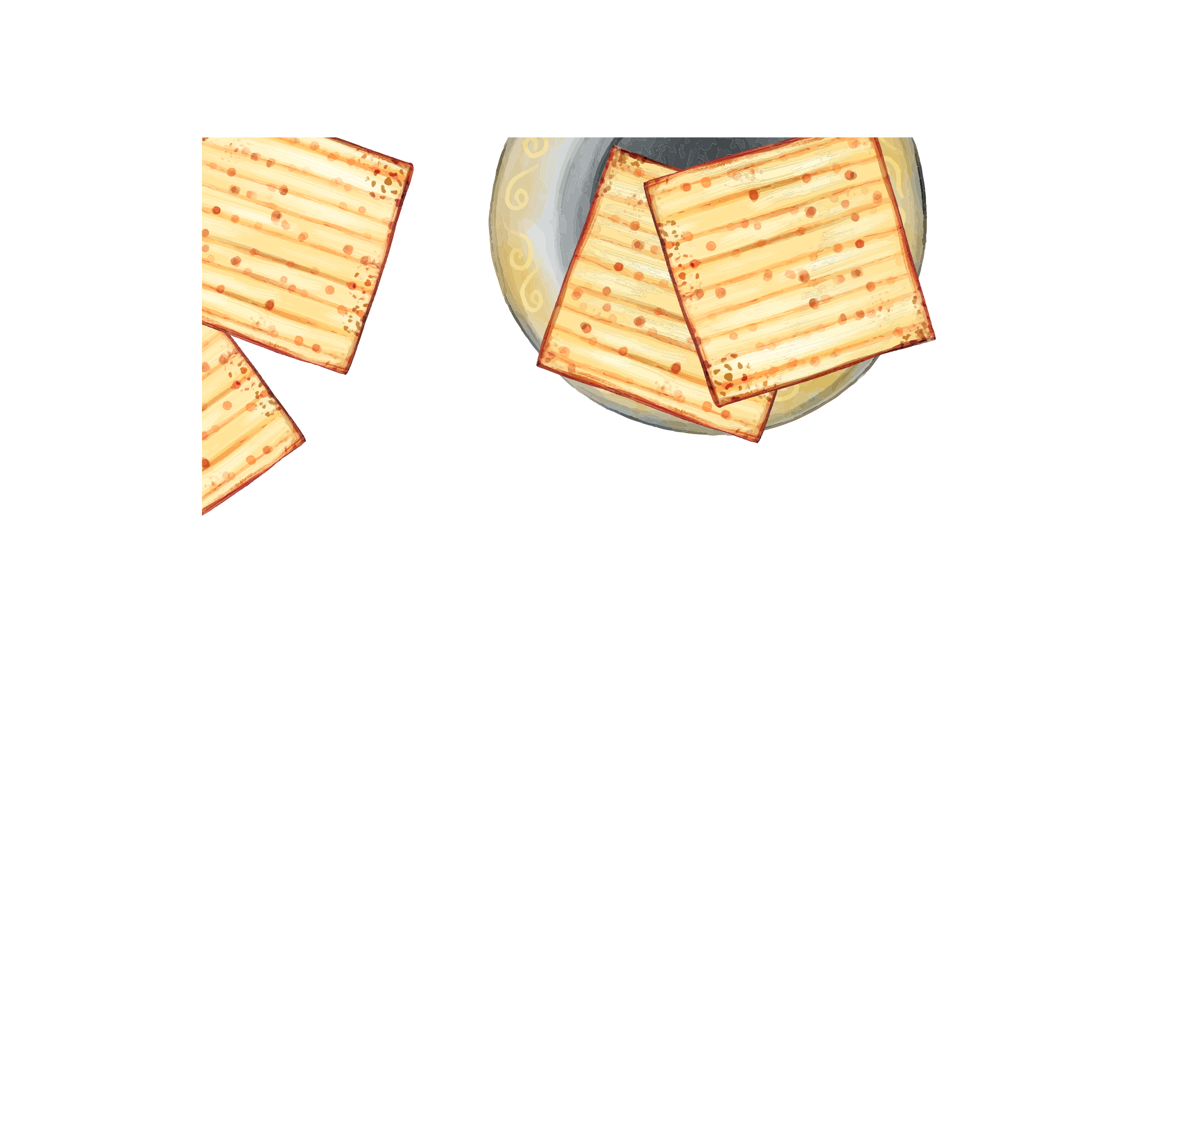
מחשבה / שאלה / תחושה שעולה בי
בעקבות הקטע של הרב זקס זצ"ל
מה מהמפגש יילך איתי להמשך ההוראה בכיתה?
עם מה אני יוצא מהמפגש
אל חג הפסח?

